Slide 1


聽聽智慧
指導老師
郭惠民，許馥顯
AB106第二組
吳柏奇，李佳興，陳柄宏 黃群婷，張雅晴，吳品叡， 林聰悟

Slide 2
章節
項目背景與規劃
儀表板視覺化
儀表板網站
實時監測信息平台
實時監測助理機器人
客戶流失建模預測
雲端機器規劃部署
項目回顧與展望

Slide 3


緣起：贏在數字年代

Slide 4

營銷挑戰
“官方臉書粉絲團，可以如何經營的更好？”
“國外重大新聞，我如何能在第一時間得知？”
“競爭激烈的市場，我如何挽留高價值客戶？”

Slide 5

專題方向
社群活動儀表版
關鍵字實時監測
流失客戶模型

Slide 6
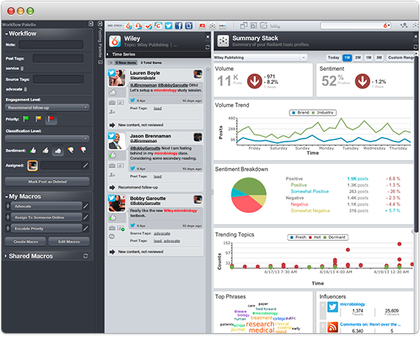
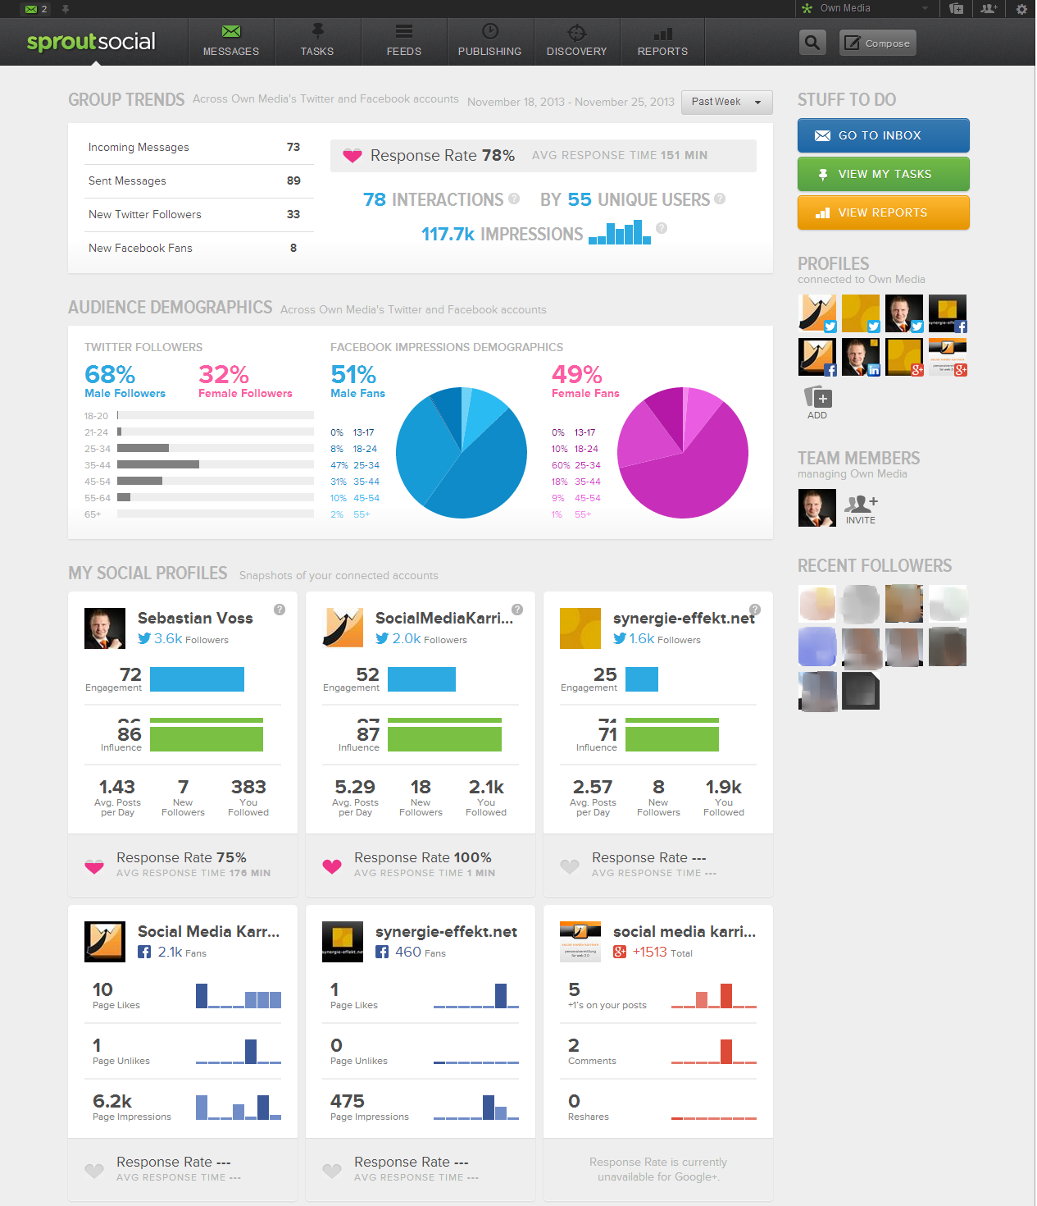
社群活動儀表板
基於品牌，展現社群經營力度、與網友互動反應

Slide 7


關鍵字實時監測
實時聆聽國際新聞，掌握國際情勢變化

Slide 8
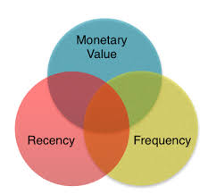
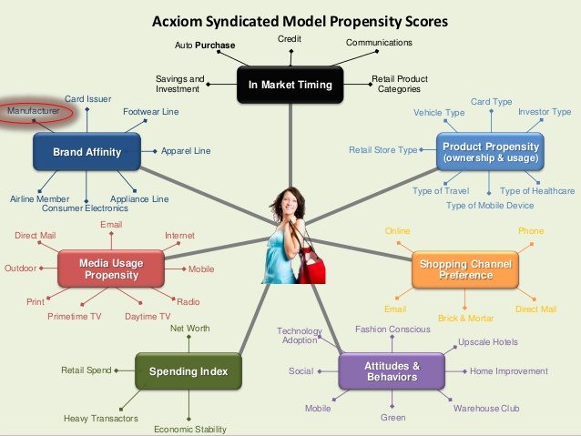
流失客戶模型
以消費數據建模，釐清流失客戶特徵

Slide 9

聚焦金融行業

Slide 10











資料來源
臉書官方帳號
Twitter官方帳號
台大黑客松資料

Slide 11

資料更新
臉書歷史資料，每週更新
Twitter串流資料，實時更新
交易客戶資料，依總行“資料治理”政策，定期更新，refresh 模型

Slide 12










儀表板維度調研
商業產品觀摩
行銷主管訪談

Slide 13



儀表板維度規劃
討論範本
作為
品牌每日發文次數
品牌每週發文次數
品牌每月發文次數
品牌每週關鍵字
品牌每月關鍵字
品牌每季關鍵字
反應
品牌每日表情符號，評論，轉發數
品牌每週表情符號，評論，轉發數
品牌每月表情符號，評論，轉發數
品牌每週前十大反應發文
品牌每月前十大反應發文
品牌每季前十大反應發文
效果
品牌每日粉絲數
品牌每週粉絲數
品牌每月粉絲數
品牌發文每週平均反應乘數
品牌發文每月平均反應乘數
品牌發文每季度平均反應乘數

Slide 14
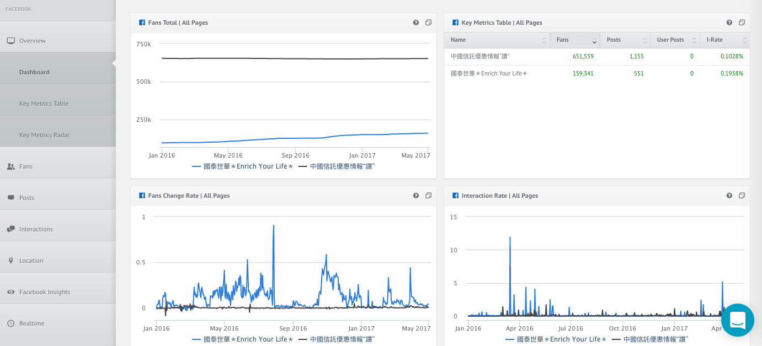
儀表板介面規劃
討論範本

Slide 15

信息監測與通知
討論範本
監測原則
關鍵字清單 （例北韓飛彈，聯準升息，台海局勢，台股指數，蔡英文等）
關鍵字來源
通知原則
通知對象，通知代理人順位
通知方式（簡訊，email，機器人）

Slide 16
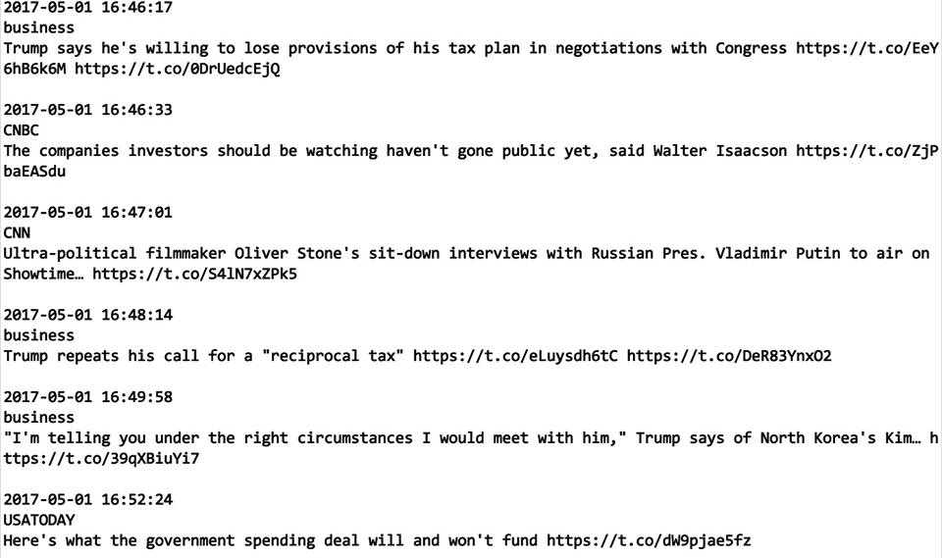
串流技術驗證
範例資料

Slide 17
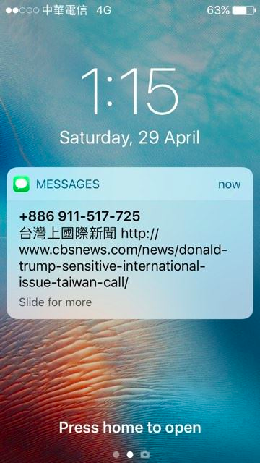
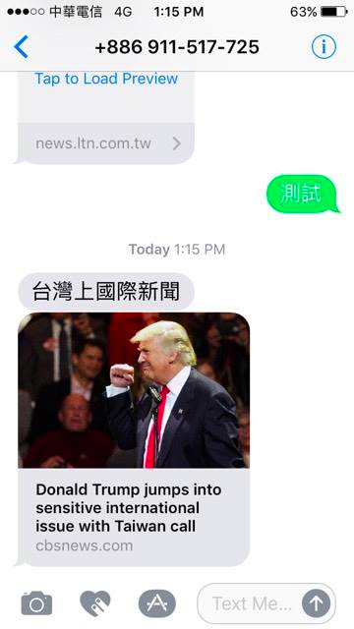
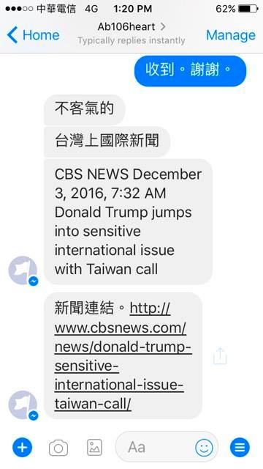
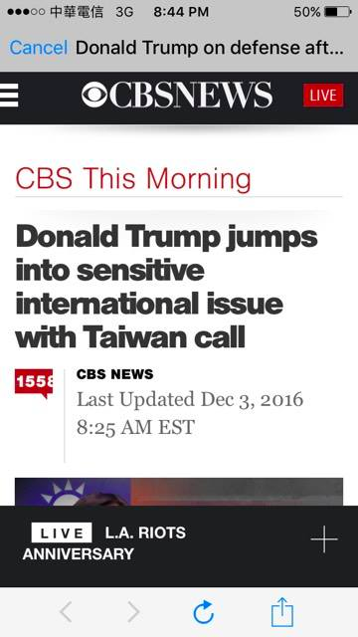
通知介面規劃
範例資料

Slide 18
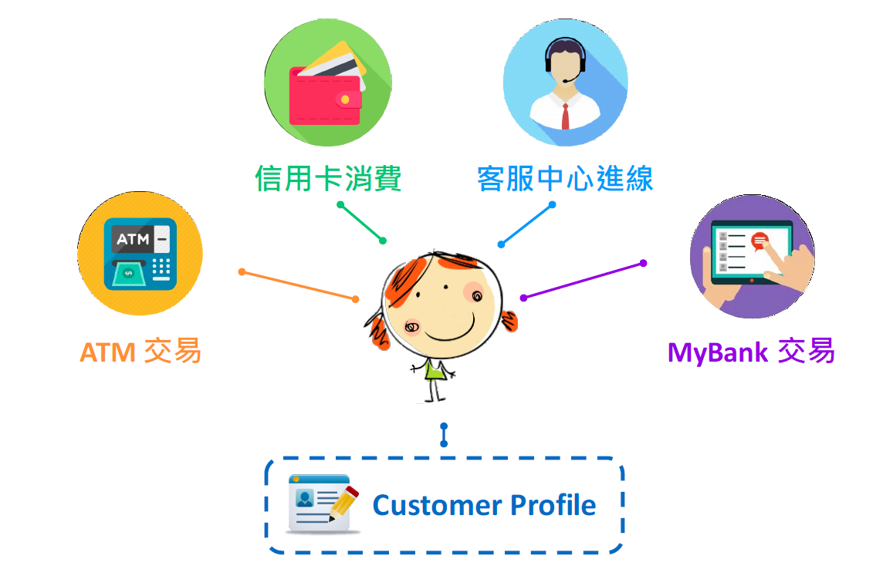
客戶資料構面
含23萬筆客戶, 300萬筆服務紀錄
客戶資料含人口特徵，資產餘額，服務啟動情況等標籤
信用卡交易含卡別，等級，消費類別、與金額

Slide 19
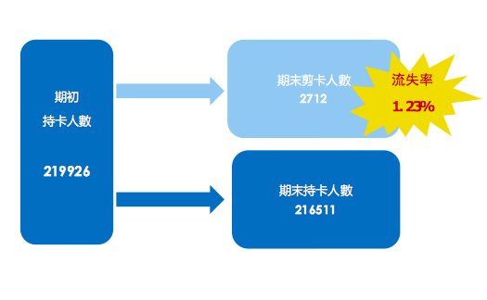
流失客戶評估
信用卡範例資料

Slide 20
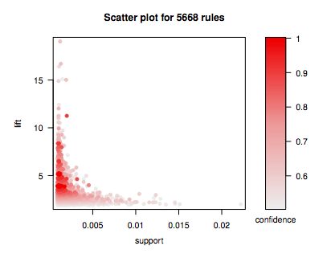
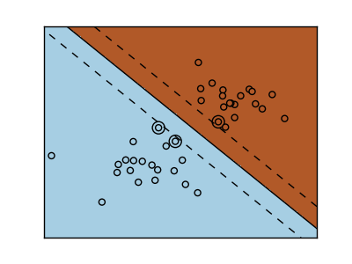
流失客戶模型藍圖
範例資料
剪卡行為關聯
剪卡行為預測

Slide 21














系統流程設想

Slide 22


雲端機器安排
Public IPs
Private IPs
AWS Services
Rstudio Server
Crawler
Mongo Atlas
Mongo DB
MySQL RDS
Web Server
MySQL Server
S3
Hadoop/Spark Cluster
Kinesis
Bastion Server
Kafka
Cluster
SNS

Slide 23



技術展示方向
視覺流
技術流
分析流
社群活動儀表板
關鍵字實時監測
流失客戶建模
資料視覺化 RWD 網站
Queue, Streaming 助理機器人
關聯規則 分類預測

Slide 24






組員分工計畫
吳柏奇
李佳興
陳柄宏
黃群婷
張雅晴
吳品叡
心理系
經研所
圖資系
政經系
經研所
資管系
臉書儀表板
網站與網頁呈現
串流與 叢集
助理機器人
客戶資料建模
雲端規劃部署

Slide 25
章節
項目背景與規劃
儀表板視覺化
儀表板網站
實時監測信息平台
實時監測助理機器人
客戶流失建模預測
雲端機器規劃部署
項目回顧與展望
吳柏奇

Slide 26

粉絲團人數成長趨勢如何?
粉絲對於發文的互動如何?
如何發文能獲得最佳的效果?
其他競爭對手的策略與狀態是如何?
…
營銷主管想知道什麼？

Slide 27
儀表板結構能告訴你什麼？
粉絲團發文...
效果
作為
作為
粉絲按讚 新粉絲加入
粉絲分享留言…
發文趨勢或粉絲團人數成長趨勢…

Slide 28
儀表板結構
Fans
Overview
EachBank
Posts
Overview
EachBank
When to post
Interactions
3D charts
Nearly
Trend

Slide 29
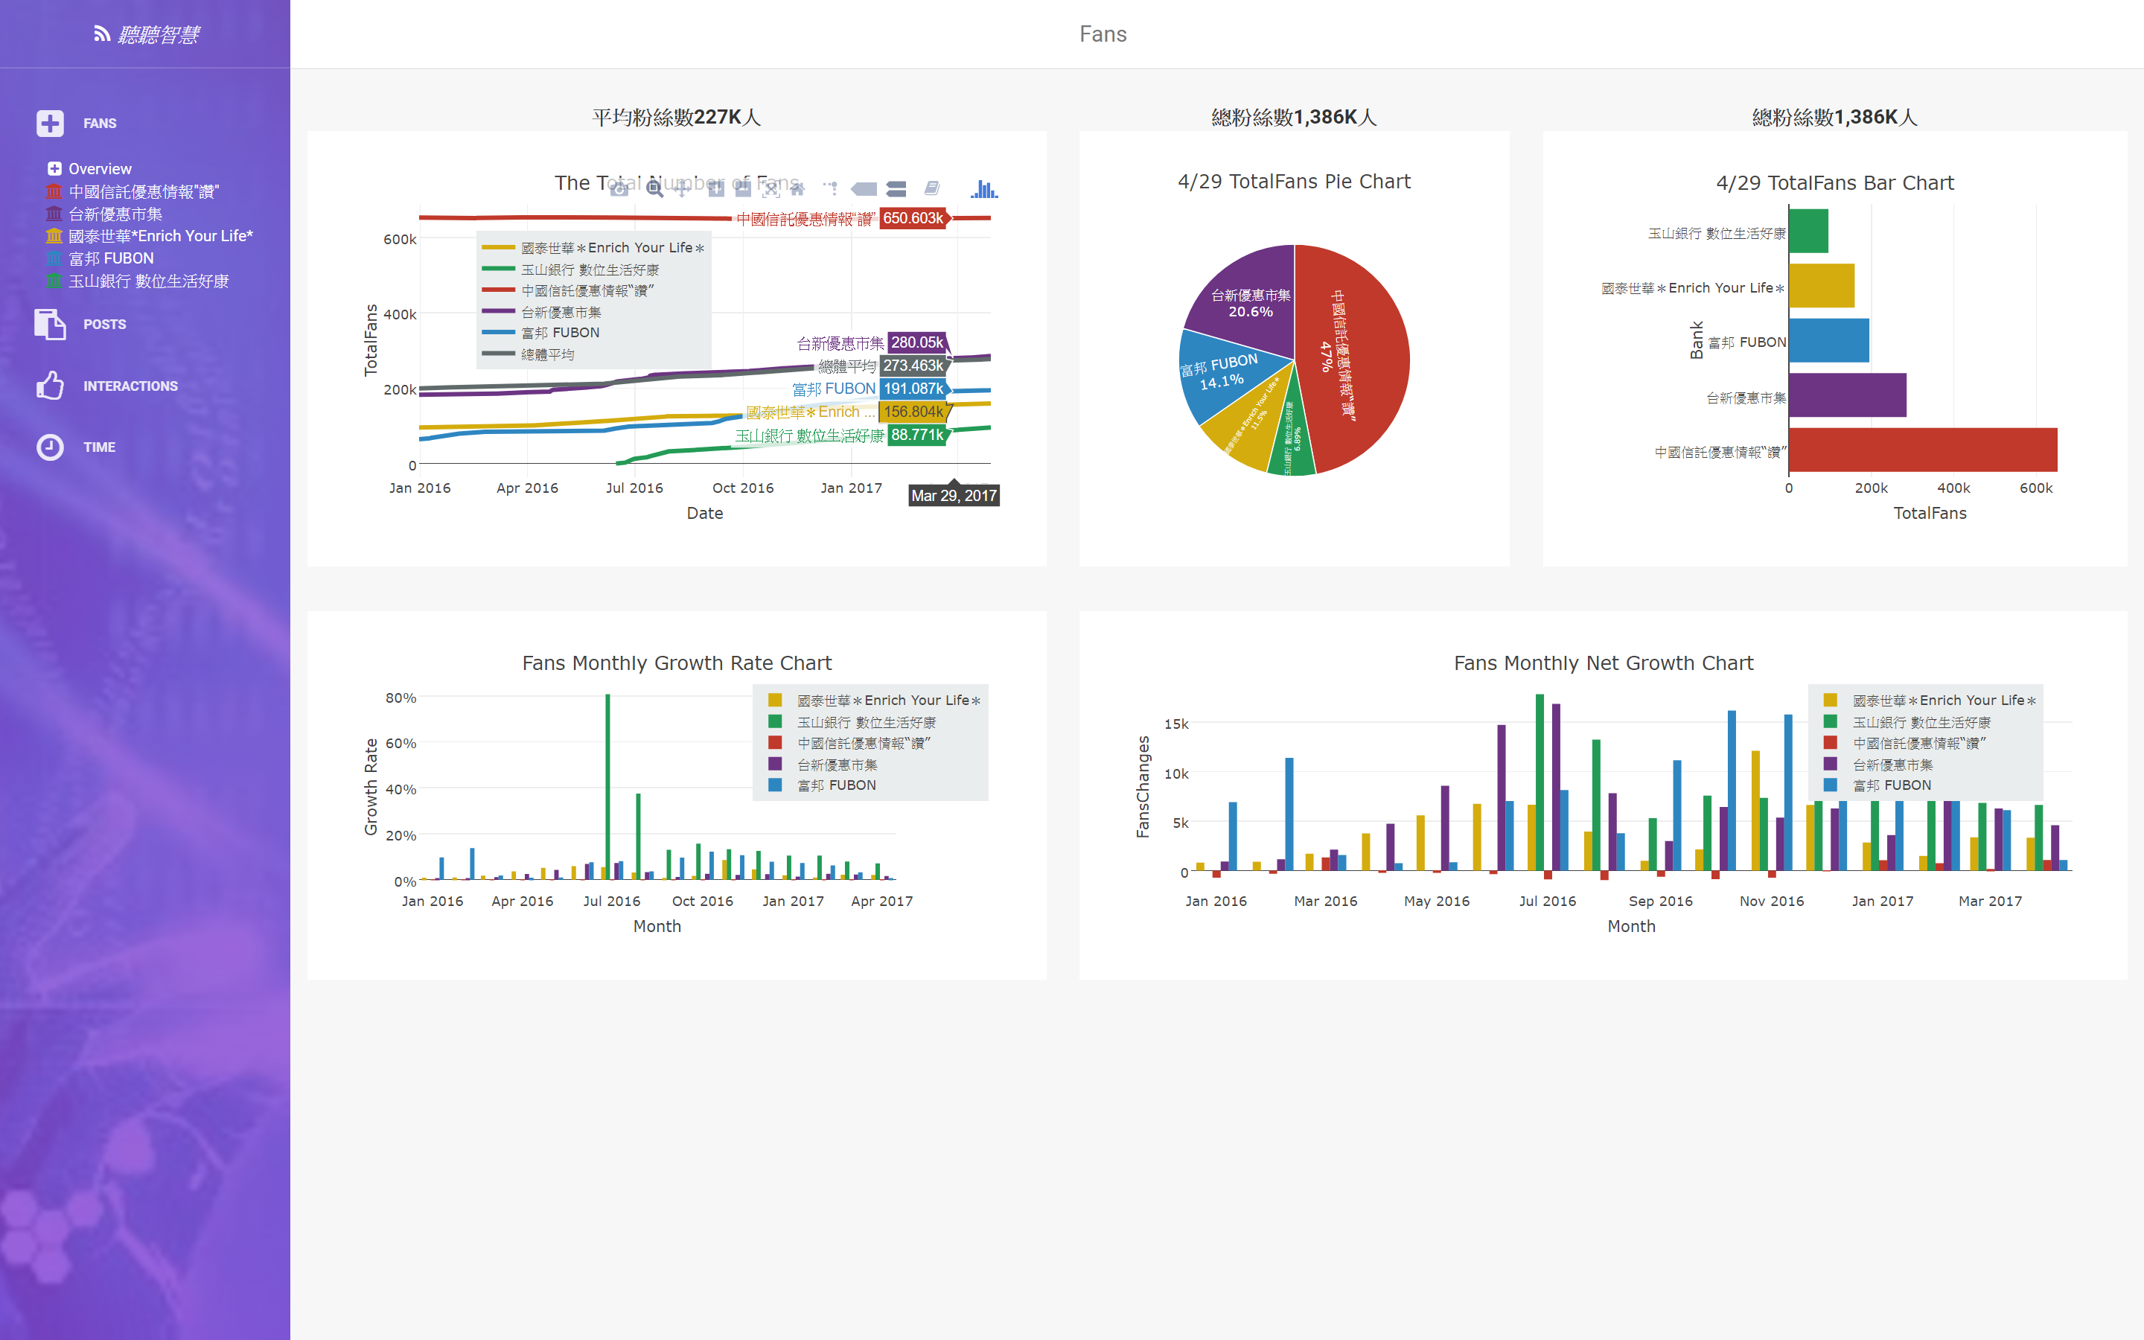

Slide 30
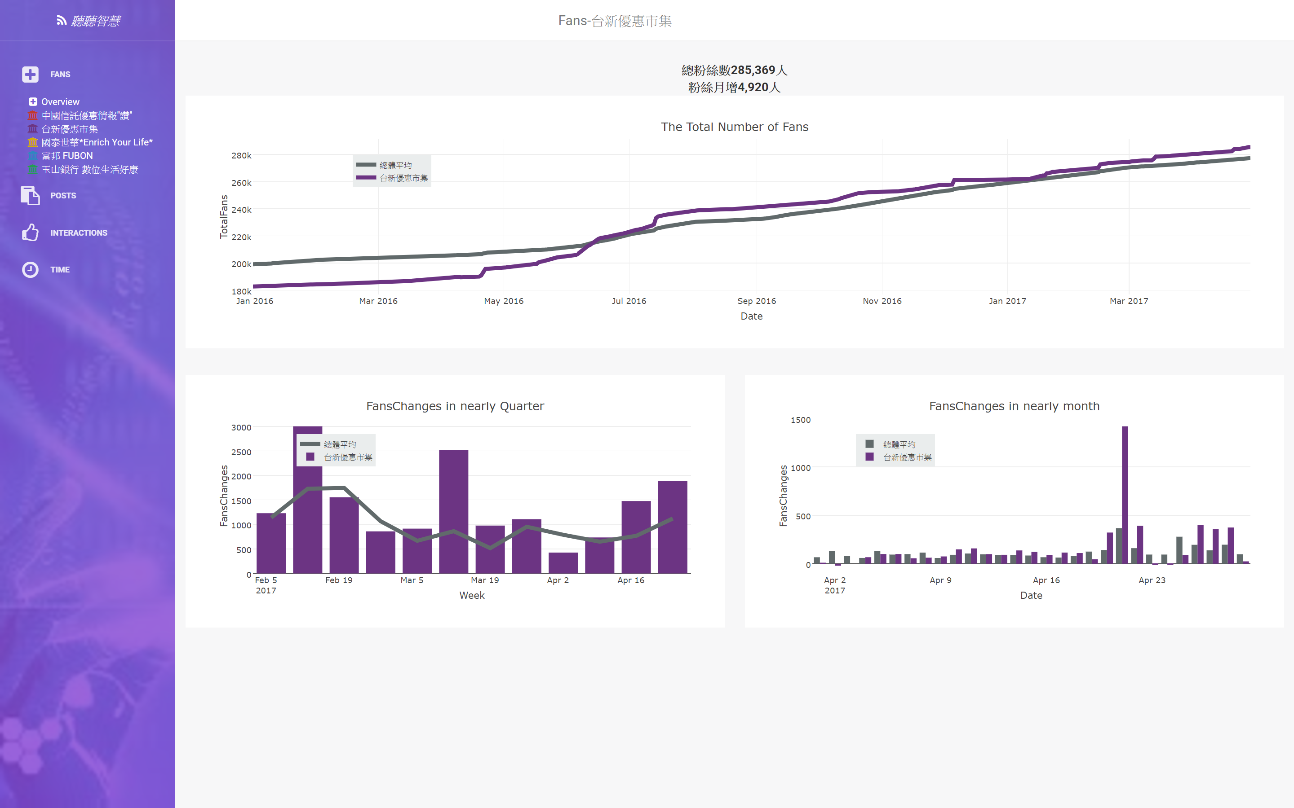

Slide 31
儀表板製作流程
爬取粉絲團資料
資料清洗
資料視覺化
資料存放與提取
資料整塑與觀察
Python Facebook Graph API
R dplyr & anytime & lubridate & ...
R ggplot2 & plotly
Extract | Save Load | Cleaning | Wrangling | Visualization
MongoDB pymongo(python) mongolite(R)
R dplyr & reshape & stringr

Slide 32


Python & MongoDB
import requests
import pandas
import pymongo
獲取粉絲團資料

Slide 33
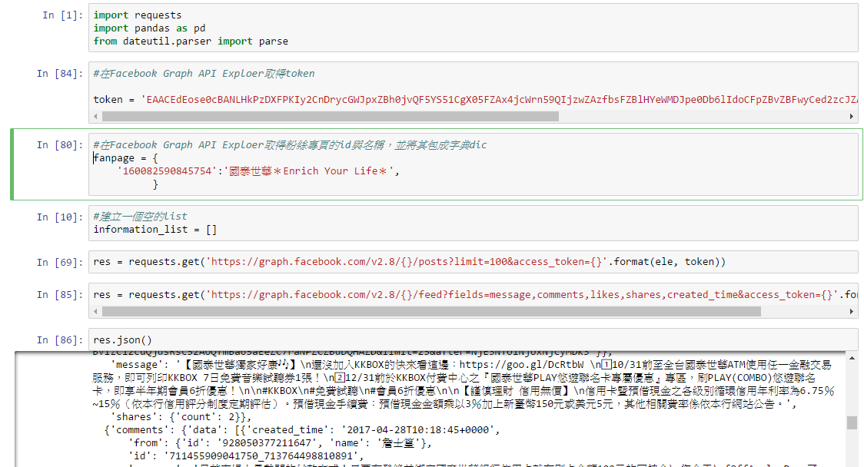
使用python串接Facebook Graph API爬蟲

Slide 34





資料來源與內容
五家銀行之FB粉絲團專頁
資料時間: 2016/01/01~2017/04/29
Fans: 各家銀行於每個時間點下粉絲數。
共486筆
Posts: 每一篇發文之時間、內容、連結、互動。
共3558筆

Slide 35
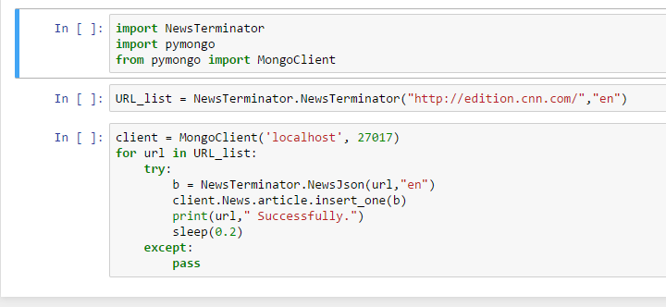
將資料透過MongoClient存放至MongoDB

Slide 36


R in R Studio
library(mongolite)
library(dplyr)
library(stringr)
...
資料導入與清洗

Slide 37
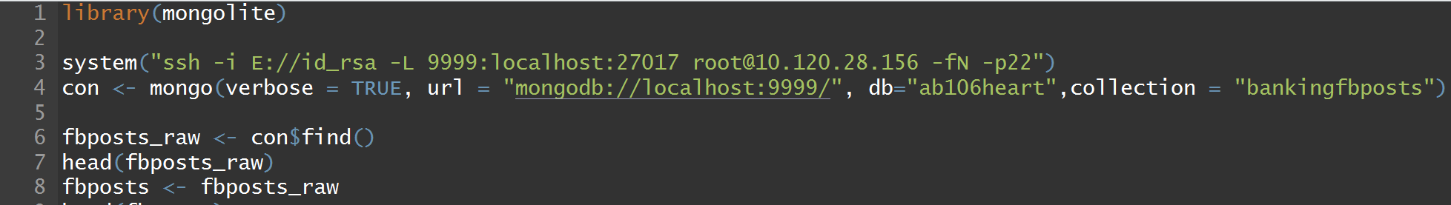
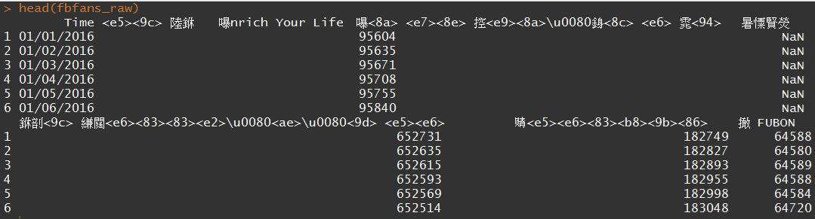
SSH連線MongoDB獲取資料

Slide 38
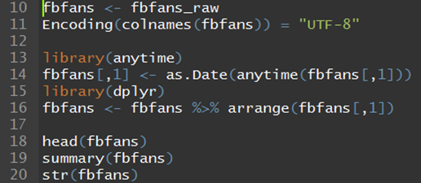
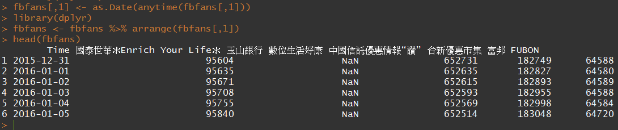
Data Cleaning

Slide 39

plotly in R Studio
library(ggplot2) library(plotly) library(reshape) …
資料整塑與視覺化

Slide 40
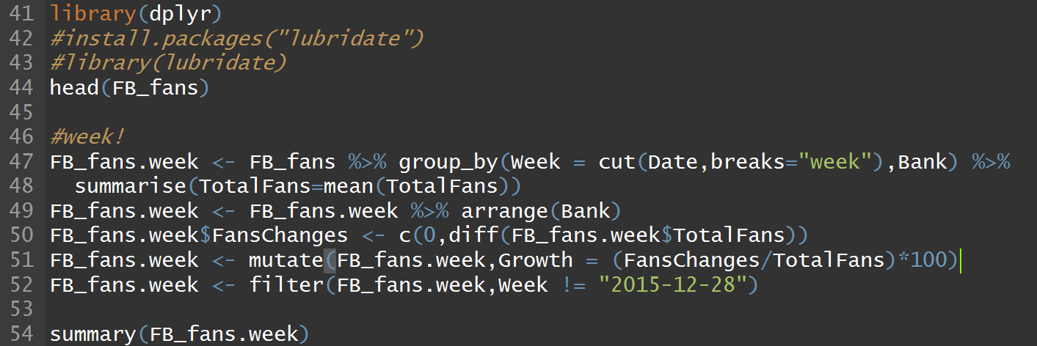
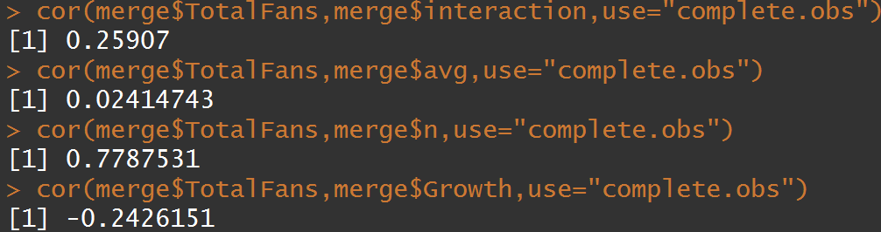
Data Wrangling & Observing

Slide 41
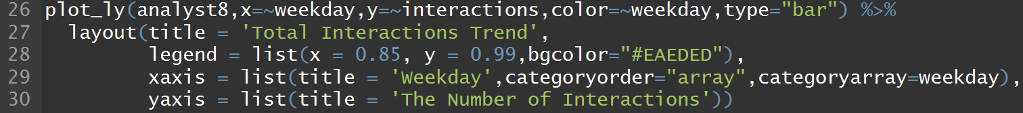
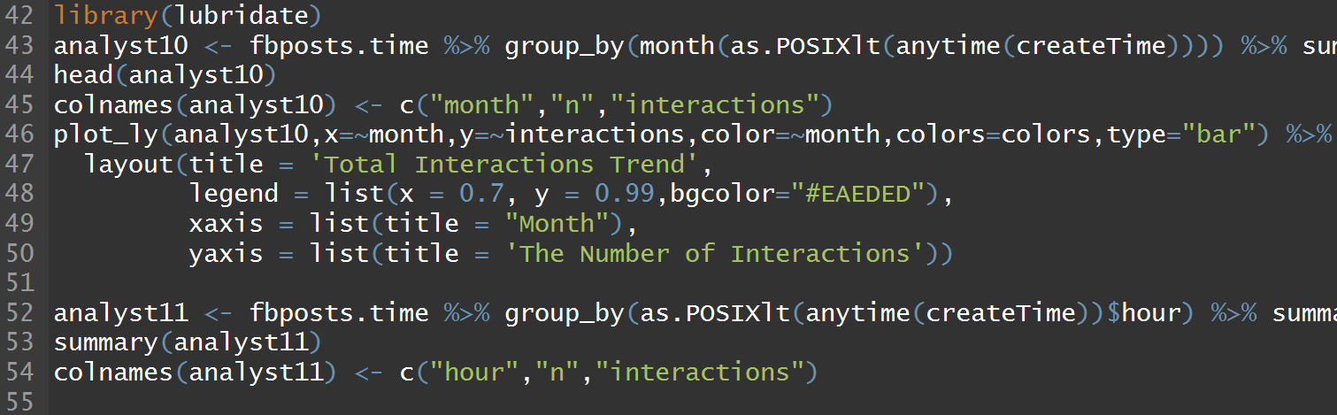
Data Visualization

Slide 42
Demo
聽聽智慧 Dashboard

Slide 43
章節
項目背景與規劃
儀表板視覺化
儀表板網站
實時監測信息平台
實時監測助理機器人
客戶流失建模預測
雲端機器規劃部署
項目回顧與展望
李佳興

Slide 44
儀表板網站
起站
靜態網頁先行
RWD設計
S3 託管
排版
Iframe Grid並行
Components應用
套樣
主題套用
CSS版型修飾

Slide 45
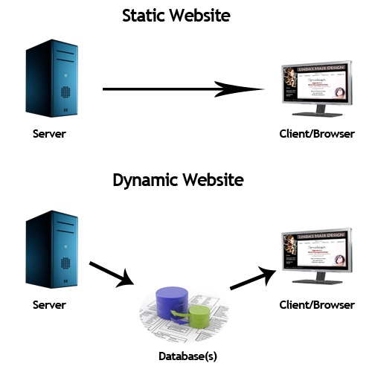
靜態網頁先行
現階段更多時間試錯與優化設計
靜態網頁存取效率或更快
圖表定型後，未來連接資料庫，實時生成
技術選擇（例Django, Node.js, Php），下階段決定

Slide 46
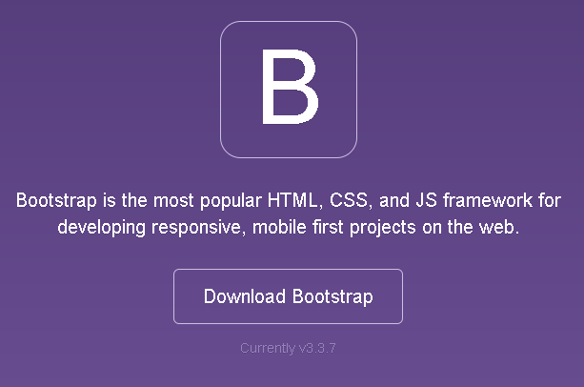
RWD 響應式網頁
移動裝置與PC呈現動態優化
許多免費管理面板主題可用
原件眾多大幅增加開發速度

Slide 47

S3 網站託管
啟動容易
版本控管
高度可用
沒有太多網管負擔

Slide 48
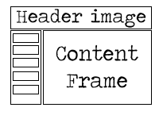
Iframe 與 grid 並行
使用者體驗第一考量
技術並用優化效果

Slide 49
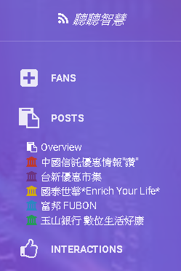
Components 應用
sidebar
glyphicon
collapse

Slide 50
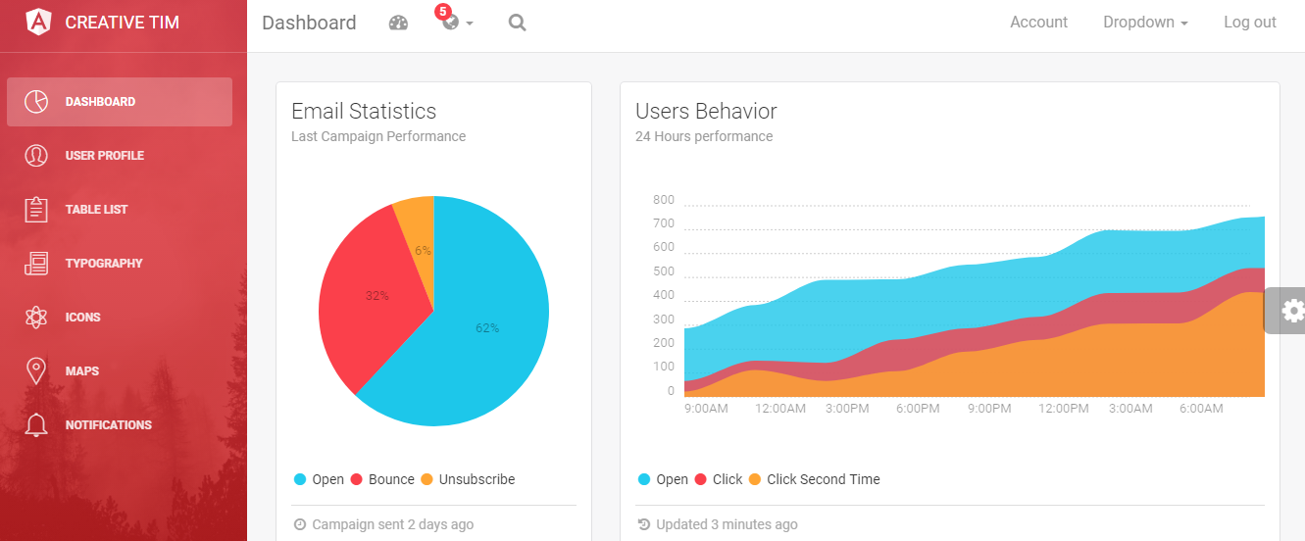
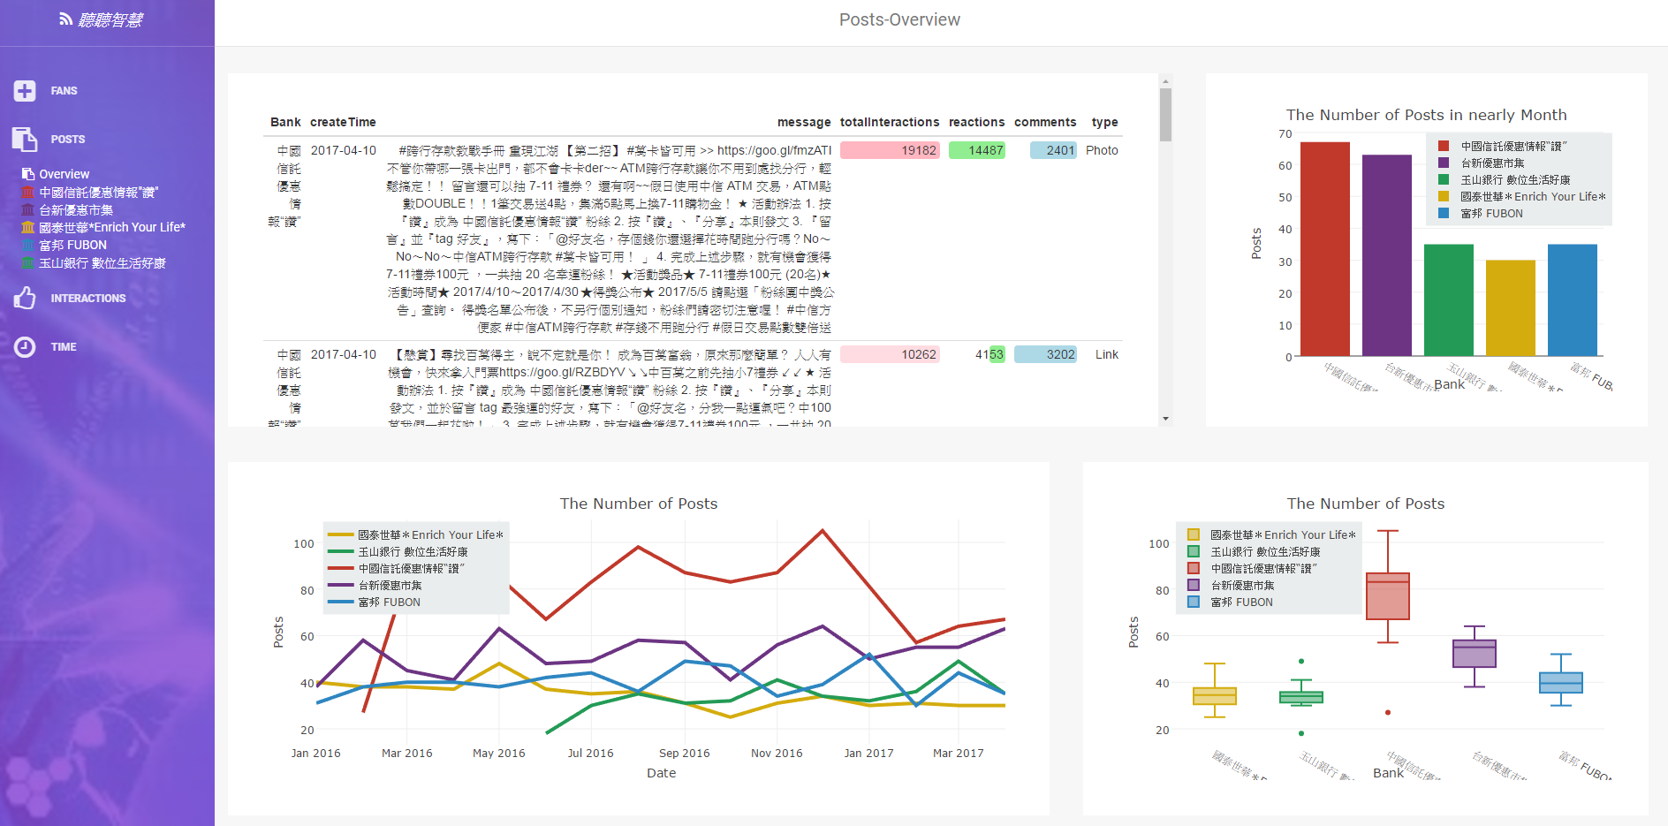
主題套用
版型一
配合客戶品牌調性快速調整
優化重點聚焦顏色，字形，間距等
版型二

Slide 51
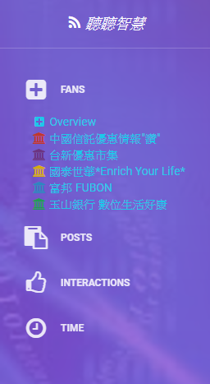
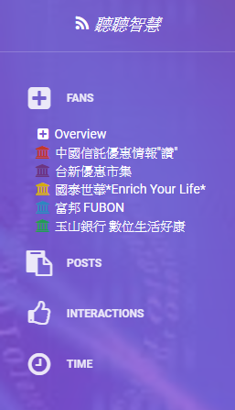
CSS版型修飾
連結訪問，標註不同顏色
Font awesome 圖標套用

Slide 52
章節
項目背景與規劃
儀表板視覺化
儀表板網站
實時監測信息平台
實時監測助理機器人
客戶流失建模預測
雲端機器規劃部署
項目回顧與展望
陳柄宏

Slide 53
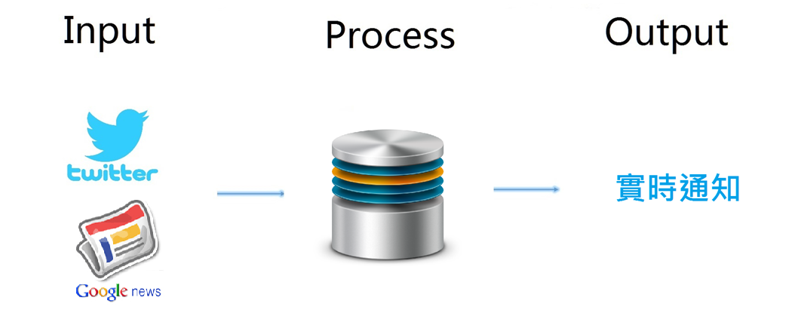
即時監測情境
協助使用者掌握最新金融相關訊息
消息來源:各類社群媒體或各國新聞網站 (例 Twitter，FB)。
即時性:當有訊息發佈時能使用者能立即收到(例如:LINE、SMS)。
準確性:符合使用者需求訊息來源。

Slide 54
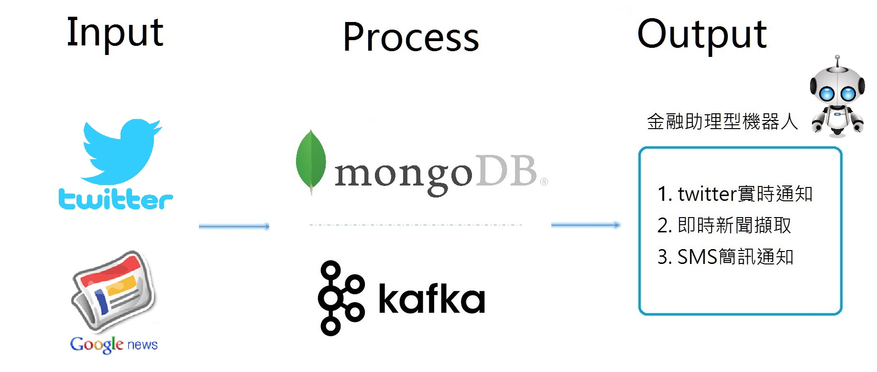
技術規劃架構
方案一
方案二

Slide 55
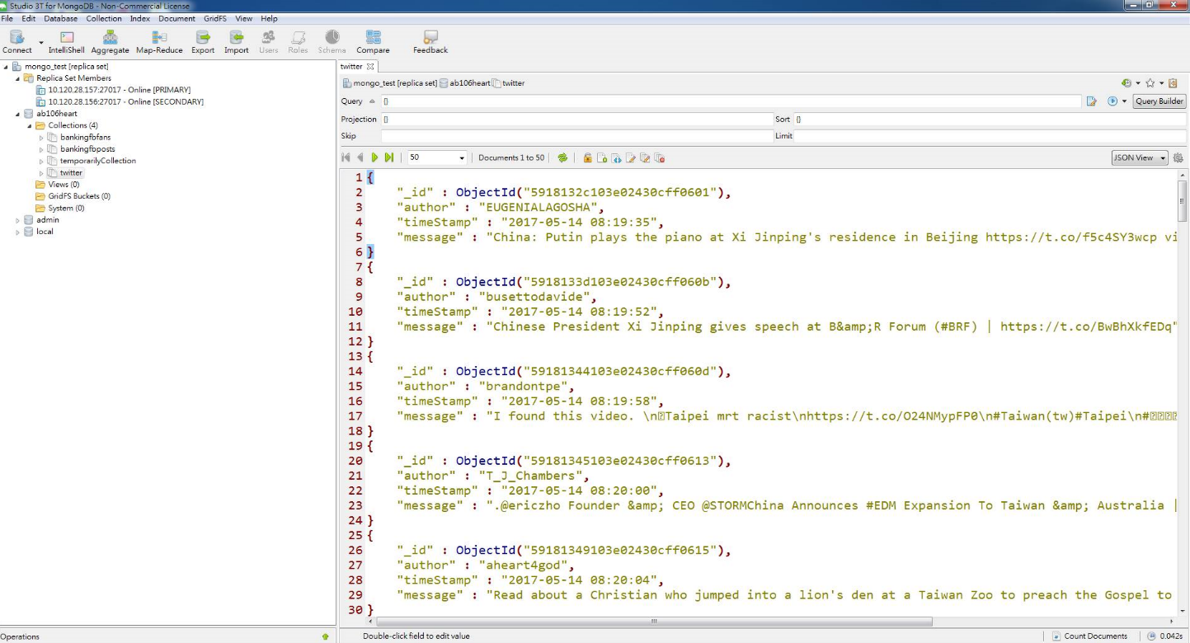
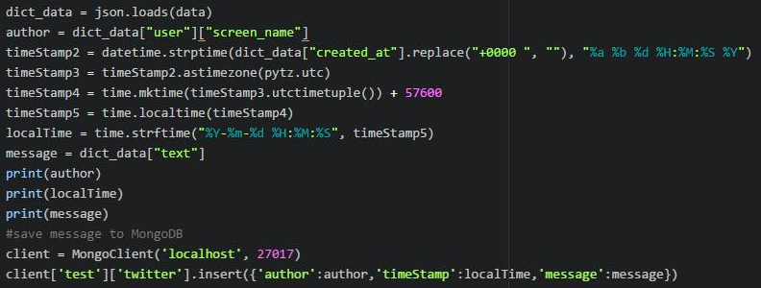
方案一：MongoDB
需儲存資料以文字為主
Streaming 即時串流

Slide 56
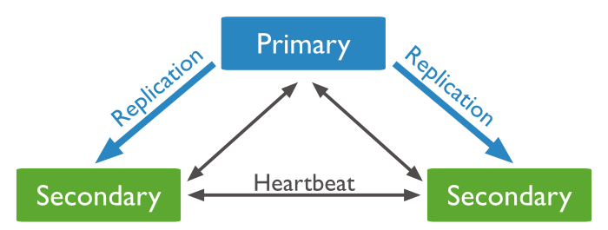
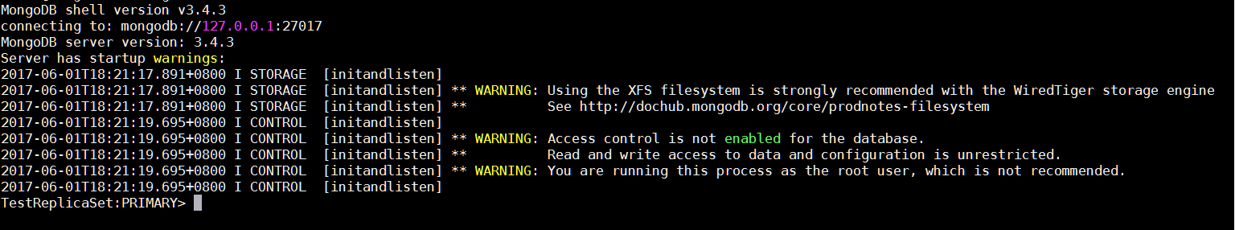
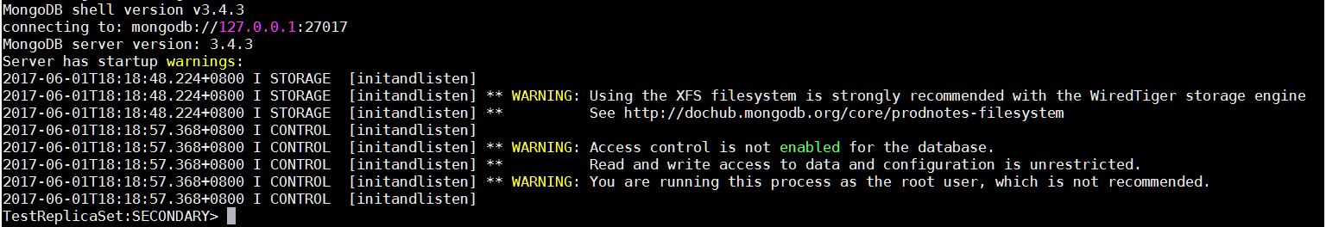
方案一：MongoDB replica
高可用性 (High Availability)
資料備援 (Data Recovery)
異地備份 (Remote Backup)
Primary
Secondary

Slide 57
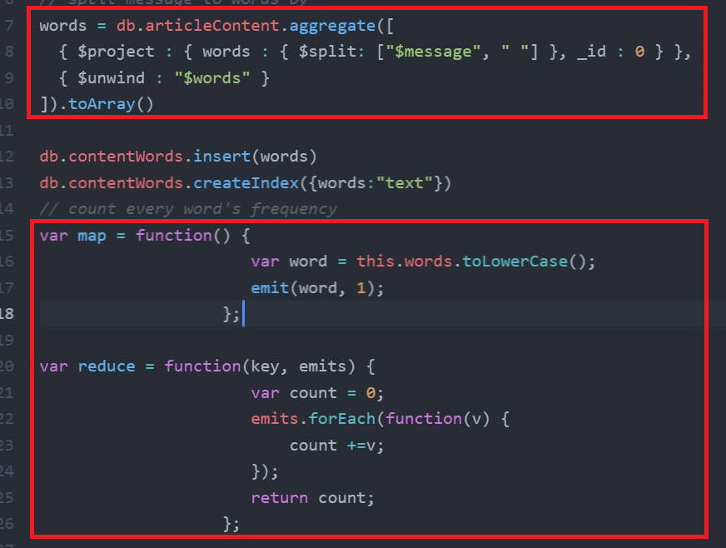
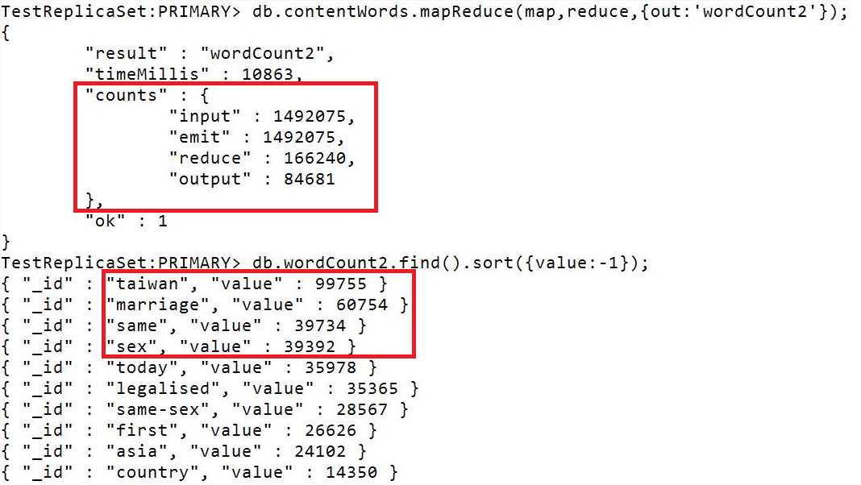
方案一：MapReduce 找出台灣相關關鍵字
優化Twitter Streaming關鍵字搜索
5/14-6/4 (21天)
總共累積160000筆

Slide 58
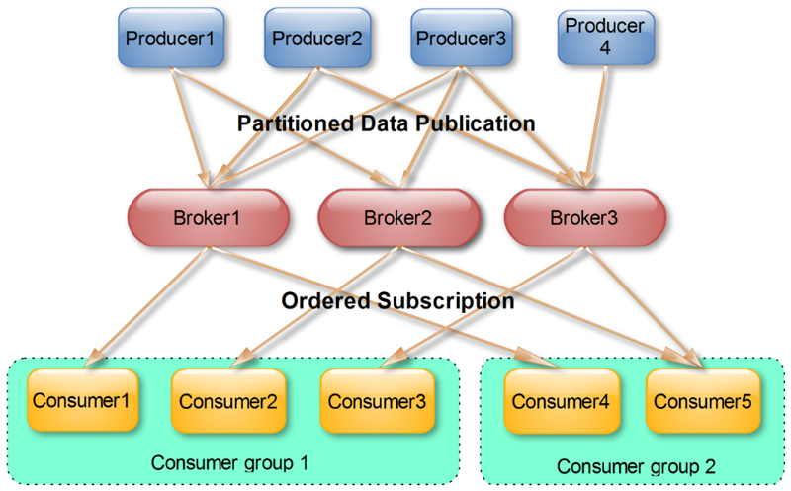
方案二：Kafka
多樣化資料來源
快速回應使用者
叢集易於擴展
資料具持久性

Slide 59
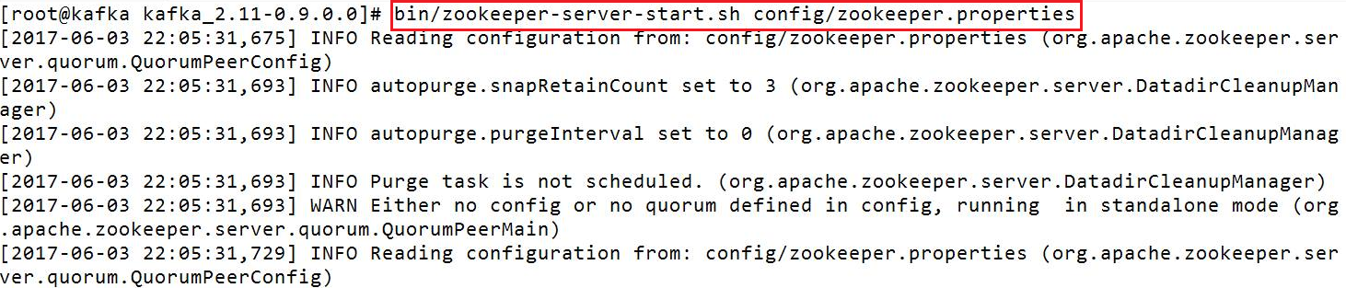
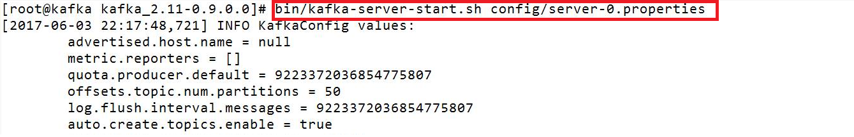
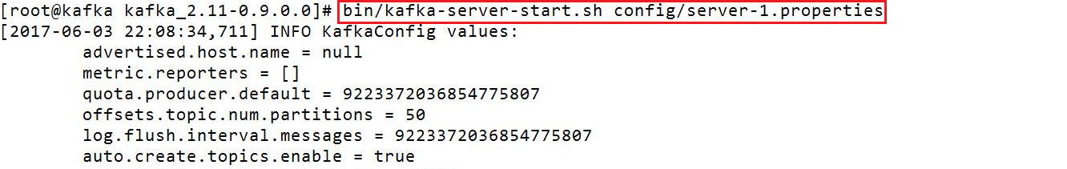
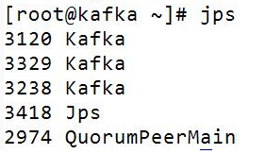
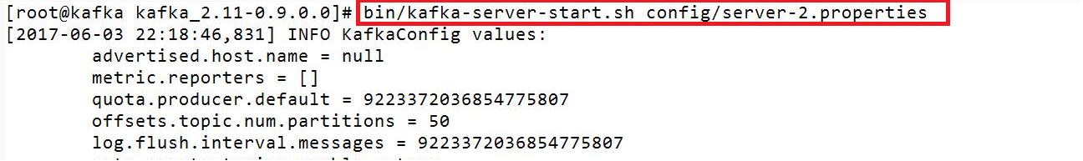
方案二：Kafka叢集
ZooKeeper
Broker
ZooKeeper
Broker 0
Broker 1
Cluster Start!
Broker 2

Slide 60
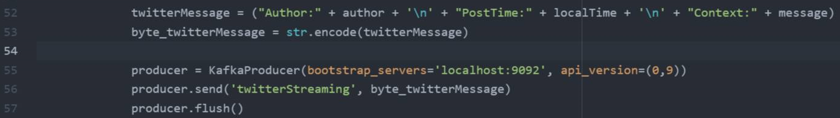

方案二：Kafka 生產者/製造者
Topic : twitterStreaming
Partition : 20
Replication : 2
Producer
Consumer

Slide 61
章節
項目背景與規劃
儀表板視覺化
儀表板網站
實時監測信息平台
實時監測助理機器人
客戶流失建模預測
雲端機器規劃部署
項目回顧與展望
黃群婷

Slide 62




即時通知工具選擇
 | FB Messager | Line | SMS (簡訊)
優 | Facebook在台灣月活躍用戶數達1,800萬，行動月活躍用戶達1,600萬。 | 12-65歲的台灣民眾，近91％(1,700萬人)用LINE。其中40歲以上中年與銀髮族比例上超過9成。 | 有手機就有簡訊,市占率100%。
缺 | 不能主動推送訊息 | 因為LINE 的服務本來就是針對行動裝置設計的，所以電腦版的LINE上就不能與 LINE bot 的帳號做互動。 | 一則訊息要€0.011, 累積起來所費不貲。
Notes:
在台灣有三大主流訊息傳遞的工具,分別是FB messager, Line和簡訊
去年(2016年)FB 和 Line分別公布在台灣的用戶數,皆高達1600萬人以上,不分軒輊,且FB Messager和Line都有機器人可以實作
但如同我們破題所說的,我們的目標是金融業高層主管,所以年齡大部分在40歲以上
在Line所公布的統計資料中,有特別強調台灣40歲以上的中年與銀髮族在比例上都超過9成,
所以我們選擇Line來實作機器人的部分
那你可能會疑問,為什麼不用簡訊傳遞,因為有行動裝置就一定有簡訊,所以用戶使用率應該是百分之百
可是只要傳一則訊息,就要收費0.011歐元,換算台幣約0.37元,聽起來很少
但在資訊爆炸的時代,訊息量絕對不是100筆200筆的計算,
因此,既然有免費的通訊軟體可以使用,當然要好好來利用囉

Slide 63

Webhook 平台選擇
webhook | AWS | ngrok | https webserver
優 | 雲端服務 提供完整的固定IP 及 HTTPS | 免費開源軟體 快速佈署服務 | 自行架設 針對使用需求調整，不受限他人
缺 | 需要付費 | 負載能力差 多人使用時會導致服務中斷 | 需要購買域名及申請固定IP 無法快速佈署
Notes:
WebHook是ㄧ種概念,實作webhook的有三種方式
雲端服務例如AWS, 本地端模擬網路伺服器ngrok,以及自行架設伺服器https webserver
AWS,提供完整的固定ip和https,但要更完整的服務就要付費
Ngrok是免費開源軟體,且可以快速部屬,但缺點是覆載能力差,所以多為內部測試用
https webserver是自行架設的,因此可以依自己所需調整,比較有彈性,但缺點是無法快速部署,需要自行購買域名和申請固定ip
由於我們目前還在內部測試階段且需要快速部署,所以選擇不需要花費和可以快速部署的ngrok

Slide 64

Webhook 作用
webhook（也被稱為web callback或HTTP push API ）,是一個應用程式為其他應用程式提供實時信息的一種方法
當webhook被觸發後，它將傳送數據到其他應用程式中，對方會立即獲到數據
Notes:
剛剛提到我們選擇Line機器人在作為我們實作實時訊息串地的工具
不得不提到一個很重要的概念 “WebHook”
當我們想要將即時訊息傳到line機器人上時,需要一個鉤子,將兩邊勾住才能串連在一起
而webhook就是這個鉤子
當webhook被觸發後，我們可以傳送數據到Line機器人中，使用者會立即獲取到即時訊息。

Slide 65


Ngrok
以本地端電腦建立虛擬通道,模擬網路伺服器提供網路服務
Notes:
ngrok就是在以本地端電腦建立虛擬通道,模擬網路伺服器提供網路服務
所以可以看到,啟動ngrok之後,在本地端電腦的5000port開啟了http 及https兩個網路伺服器的網址
就完成在本地端網路伺服器服務開啟
因為line webhook URL 必須使用https(網路安全傳輸協定),所以選擇https的網址
這樣就可以看到成功的連結line機器人,並可使用服務

Slide 66

Demo
MongoDB串接Twitter API,
輸入關鍵字來做回應∘
使用者輸入”關鍵字”查詢
跳出第一次查詢結果
跳出第二次查詢結果
Notes:
完成以上這些準備後,就可以讓機器人串接我們資料庫並看到我們一開始所展現的“在line機器人上出現即時訊息”的樣子囉~
機器人實作部分到此,接下來由雅晴來為大家介紹如何預測客戶流失分析的部分.

Slide 67
章節
項目背景與規劃
儀表板視覺化
儀表板網站
實時監測信息平台
實時監測助理機器人
客戶流失建模預測
雲端機器規劃部署
項目回顧與展望
張雅晴

Slide 68

客戶流失的挑戰
開發新客戶的成本是維繫舊客戶的 5 倍
挽留住 5％顧客，可以降低 18％運營成本

Slide 69
國泰世華信用卡流失評估
流失客戶
期末剪卡人數
2,712
12234
流失率
1.23%
期初
持卡人數
219,926
5980
219926
期末持卡人數
216,511
存活客戶
226180

Slide 70
問題分析思路
客戶型態
性別
年齡
是否有貸款
是否有存款
是否有理財
往來關係
來電次數
來電通時
來電原因
問題類別
消費型態
消費種類
信用卡種類
信用卡等級
刷卡金額
往來時間
近三個月資產

Slide 71
資料建模流程
3
資料清理
資料探索
模型建立
多資料夾多檔案匯入
非正規格式轉換
長短資料格式整合匯入
資料摘要
比較分析
決策樹
大量多值欄位轉換
邏輯斯迴歸
2
1

Slide 72



資料清理1：多資料夾多檔案匯入
客服資料
1月
1.csv
2.csv
1.csv
2.csv
13月
. . . . .
12月
30.csv
. . .
2月
. . .
28.csv

Slide 73
資料清理2：非正規格式轉換
customer_id
inbound
call_purpose
Header與Row錯綜
Json格式
UTC位移後的Timestamp

Slide 74


資料清理3：長短資料格式整合匯入

Slide 75


資料清理4：大量多值欄位轉換虛擬變數

Slide 76
資料探索：資料摘要

Slide 77
資料探索：比較分析(客戶型態)

Slide 78
資料探索：比較分析(往來關係)

Slide 79
資料探索：比較分析(消費型態)

Slide 80



建模：樣本權重調整
以流失客戶樣本數為基準，從存活客戶中隨機抽出等筆資料（即調整成1:1的比例）
….
(99:1)
1:1 分層抽樣

Slide 81
建模：模型挑選
決策數
邏輯斯迴歸

Slide 82




建模：決策樹比較
 | Rpart | Ctree | C50 | Random Forests
準確率 Accuracy | 70.5% | 72.7% | 71.2% | 76.83%
精確率 Precision | 69.8% | 71.3% | 69.4% | 77.29%
召回率 Recall | 72.3% | 76.0% | 75.7% | 76.39%

Slide 83





建模：邏輯斯迴歸
線性迴歸 | 邏輯斯迴歸
Continuous→Continuous | Continuous→True/False

Slide 84

建模：邏輯斯迴歸顯著性比較
性別
年齡
往來時間
近三個月資產
是否有貸款
是否有存款
是否有理財
來電次數
來電通時
刷卡金額
來電原因
來電問題類別
卡片類型
卡片等級

Slide 85

建模：模擬參數效果
近三個月資產 ↑ 1%
刷卡金額 ↑ 5%
有效解決eb6…
來電問題
流失率
-10.4%
流失率
-6.1%
流失率
-3.6%
共可降低20.1%客戶流失率

Slide 86
章節
項目背景與規劃
儀表板視覺化
儀表板網站
實時監測信息平台
實時監測助理機器人
客戶流失建模預測
雲端機器規劃部署
項目回顧與展望
吳品叡

Slide 87
雲端機器規劃部署
雲端的選擇
架構安全性
儀表板網站

Slide 88

選擇雲端
精簡IT費用(cost-effective)
無需額外投入成本(cost down)
用多少付多少(on demand computing)
快速上線(Increase speed and agility)

Slide 89

選擇AWS
87%市占，眾多廠商選擇
Gartner指出，AWS系統最完整
服務遍及全球，有效支持服務國際化
引用來源:https://aws.amazon.com/tw/resources/gartner-2016-mq-learn-more/

Slide 90

選擇東京資料中心
使用CloudPing測速，東京機房反應最快

Slide 91

雲端資源規劃 - VPC
為達高度可用（HA)，規劃跨AZ架構。意即在東京地區多個資料中心進行部署
第一階段實做，先建立單AZ的基礎建設

Slide 92
雲端資源規劃-公私網段
公
私
VPC
本地端
Bastion機
13.112.147.97
10.10.110.110
Hadoop*3
10.10.100.111
MongoDB
10.10.100.201
Twitter爬蟲機
52.68.174.108
10.10.110.249
RStudio Server
10.10.100.101
FB 爬蟲機
52.69.143.163
10.10.110.112
SPARK*2
10.10.100.102
MySQL
10.10.100.100
Web Server
13.112.163.9
10.10.110.241
Kafka
10.10.100.103

Slide 93


公網：
這是公網
皆有固定公開IP

Slide 94


私網：
這是私網
皆無公開IP

Slide 95


私網透過NAT上補丁
私
VPC
Hadoop*3
10.10.100.111
Hadoop*3
10.10.100.111
MongoDB
10.10.100.201
MongoDB
10.10.100.201
RStudio Server
10.10.100.101
RStudio Server
10.10.100.101
使用NAT Gateway
SPARK*2
10.10.100.102
SPARK*2
10.10.100.102
MySQL
10.10.100.100
Kafka
10.10.100.103
MySQL
10.10.100.100

Slide 96


資源權限管理
使用者使用資源權限
機器使用資源權限

Slide 97


使用者賬號
Administrator
Group
Users Group

Slide 98

使用者群組權限
Administrator
Group
Users Group

Slide 99

機器角色權限

Slide 100

S3網站託管
高可用性（HA）的儲存服務
持久性（durability）99.999999999%
具有版本控制
可搭配HTTTS運作

Slide 101


域名申請與HTTPS實作
本次專題申請tingtingminds.com 網域名稱
本次專案利用Certificate Manager服務申請網域名稱的SSL/TLS憑證

Slide 102

實做CDN提升存取效率
本次專題利用CloudFront 支持網站內容快取
全球有70多個有CDN節點（包括台北），有利未來服務國際化

Slide 103
章節
項目背景與規劃
儀表板視覺化
儀表板網站
實時監測信息平台
實時監測助理機器人
客戶流失建模預測
雲端機器規劃部署
項目回顧與展望

Slide 104
未來延伸方向
待補充

